Slide 1
JavaScript
2019. 05. 20
기초교육 - 8주차

Slide 2
객체(Object)
Node.js
과제

Slide 3
Part 1. 객체(Object)

Slide 4
객체 – 개요
이 세상에서 명사로 표현할 수 있는 모든 것
너도 객체!
나도 객체!
우리 집 고양이랑 강아지도 객체!
내 게임 캐릭터도 객체!
강의실 천장에 달려있는 빔 프로젝터도 객체
내가 오늘 점심에 먹었던 밥도 객체!

Slide 5
객체 – 객체 지향 프로그래밍
OOP(Object-Oriented Programming)
프로그램을 수 많은 객체라는 단위로 나누고, 이 객체들의 상호작용으로 서술하는 프로그래밍 방식
객체는 역할을 수행하는 메소드(함수)와 그 상태를 나타내는 프로퍼티(파라미터 즉, 변수)로 이루어져 있음

Slide 6
개를 객체 지향 프로그래밍 객체 (개의 존재 그 자체) Dog 프로퍼티 (개의 상태) 이름 = 백구 품종 = 진돗개 나이 = 5살 몸무게 = 10kg 메소드 (개가 하는 행동) 짖기() 먹기() 잠자기()

Slide 7
객체 – 객체지향의 3요소
캡슐화(Encapsulation)
변수와 함수를 하나의 단위로 묶는 것
정보은닉(Information Hiding)
프로그램의 세부 구현을 외부로 드러나지 않도록 감추는 것
Javascript에서는 var, let, const와 클로저 등을 통해 변수나 함수가 원하는 곳에서만 사용될 수 있도록 정의함
상속(Inheritance)
자식 클래스가 부모 클래스의 특성(변수)와 기능(함수)를 물려받는 것
상속받은 변수나 함수를 수정하는 경우, 오버라이딩(Overring)이라고 함
객체의 재사용성을 증가시킴
다형성(Polymophism)
하나의 변수명, 함수명 등이 상황에 따라 다른 의미로 해석될 수 있는 것
개는 멍멍, 고양이는 냐옹냐옹, 개구리는 개굴개굴, 닭은 꼬끼오~ 짖음
다형성이 없다면, 개도 멍멍, 고양이도 멍멍, 개구리도 멍멍, 닭도 멍멍 짖음

Slide 8
객체 – 문법
var 객체이름 = {
변수이름: 값, // 프로퍼티
변수이름: 값,
함수이름: function() { } , // 메소드
함수이름: function() { }
};

Slide 9
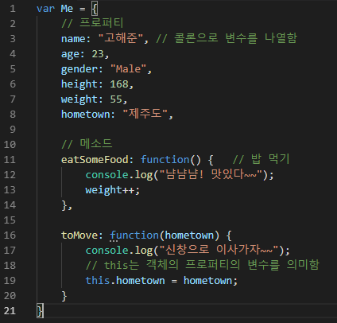
객체 – 문법 예시
Line 21에 ;을 깜빡했다…

Slide 10
객체 – 프로퍼티 참조 문법
객체이름.프로퍼티이름
또는
객체이름[“프로퍼티이름”]

Slide 11
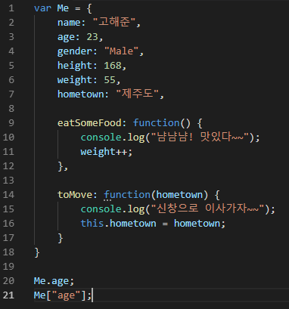
객체 – 프로퍼티 참조 예시
Line 18에 ;을 깜빡했다…

Slide 12
객체 – 메소드 참조 문법
객체이름.메소드이름()

Slide 13
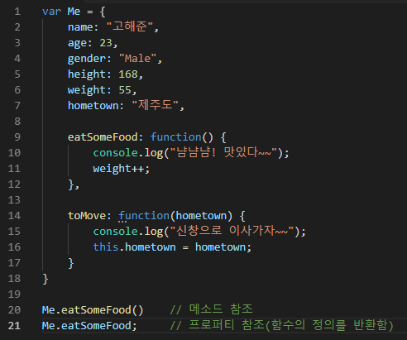
객체 – 메소드 참조 예시
Line 18에 ;을 깜빡했다…

Slide 14
객체 – 생성자를 이용한 객체 생성 문법
new 연산자를 사용하여 객체를 생성하고 초기화할 수 있음
이 때 사용되는 함수를 생성자(Constructor)라 함
이를 통해 생성된 변수를 인스턴스(Instance) 변수라 함
var 인스턴스변수이름 = new 객체이름();

Slide 15
객체 – 객체, 인스턴스, 클래스
객체(Object)
붕어빵 가게 사장님이 ‘나는 붕어빵을 만들 거야!’라고 생각할 때의 붕어빵이 객체
클래스(Class)
붕어빵 가게 사장님이 붕어빵을 만들기 위해 만든 붕어빵 틀이 클래스
인스턴스(Instance)
붕어빵 가게 사장님이 붕어빵 틀에 반죽을 붓고 완성된 붕어빵이 인스턴스

Slide 16

객체 – 생성자를 이용한 객체 생성 예시
Date는 원래부터 자바스크립트에 있는 객체임

Slide 17
객체 – 프로토타입 – 상속
상속이란 자식 클래스가 부모 클래스의 특성(변수)와 기능(함수)를 물려받는 것
다른 언어들은 위와 같이 클래스 기반(class-based)의 객체지향언어임
하지만, 자바스크립트는 프로토타입 기반(prototype-based)의 객체지향언어임
자바스크립트에서는 현재 존재하고 있는 객체를 프로토타입으로 사용하여, 해당 객체를 복제하여 재사용하는 것을 상속이라고 함
모든 객체는 프로토타입이라는 객체를 가지고 있음
모든 객체는 프로토타입으로부터 프로퍼티와 메소드를 상속받음

Slide 18
객체 – 프로토타입 체인
자바스크립트에서는 객체 이니셜라이저(Initializer)를 사용해 생성된 같은 타입의 객체들은 모두 같은 프로토타입을 가짐
new 연산자를 사용해 생성한 객체는 생성자의 프로토타입을 자신의 프로토타입으로 상속받음

Slide 19
객체 – 프로토타입 체인 예제
day라는 객체의 프로토타입은 Date.prototype
Date.prototype의 프로토타입은 Object.prototype
Object.prototype은 프로토타입이 없음
즉, 사용자가 정의한 객체는 Object를 프로토타입으로 가짐!
C언어에서의 보이드 포인터 형과 비슷함

Slide 20
네..? (이해 1도 안 됨)

Slide 21
그니까… 인스턴스 변수를 생성하는 과정 자체가 상속입니다. 붕어빵 가게 사장님이 붕어빵 틀에 반죽을 붓고, 붕어빵을 완성시키는 과정이 상속 (붕어빵의 프로토타입은 붕어빵 틀)

Slide 22
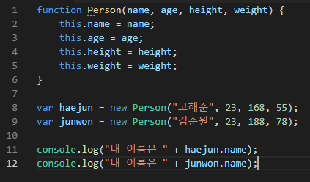
객체 – 프로토타입 생성
Person이라는 생성자를 만들고, 상속을 통해 haejun과 junwon이라는 인스턴스를 생성함
haejun과 junwon은 Person을 프로토타입으로 가짐

Slide 23
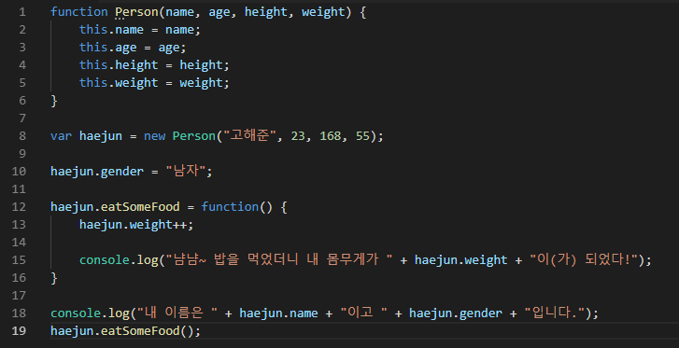

객체 – 객체에 프로퍼티와 메소드 추가
gender와 eatSomeFood는 haejun에만 추가되고 다른 인스턴스에는 추가되지 않음

Slide 24
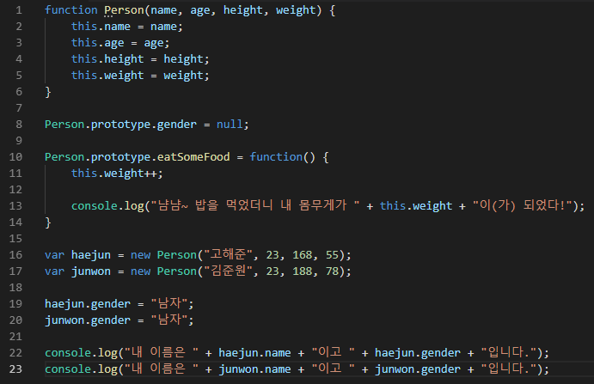
객체 – 프로토타입 프로퍼티
gender와 eatSomeFood는 haejun과 junwon 둘 다 추가됨

Slide 25
객체 – this
this는 this가 사용된 영역을 포함하고 있는 객체를 가리킴
즉, Person이라는 객체 안에서 this를 사용하면 this는 Person을 가리킴

Slide 26
객체 – 프로퍼티 삭제
delete 객체이름.프로퍼티이름;
값 뿐만이 아니라 프로퍼티 자체가 삭제됨

Slide 27
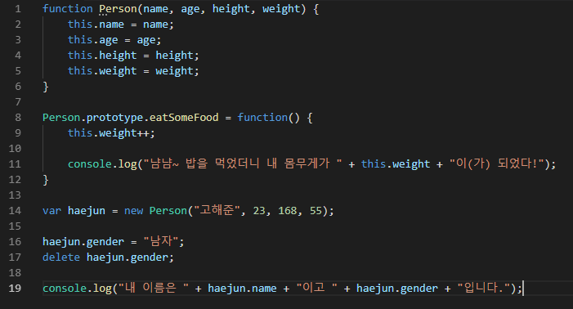
객체 – 프로퍼티 삭제 예시

Slide 28
Part 2. Node.js

Slide 29
Node.js – 개요
Javascript 엔진에 기반해 만들어진 서버사이드(백엔드) 플랫폼
Node.js로 인해 자바스크립트는 더 이상 웹 브라우저에만 사용되지 않게 되었음

Slide 30
Node.js – npm
Node Packaged Modules
Node.js로 만들어진 모듈을 인터넷에서 받아서 설치해주는 패키지 매니저
npm으로 인해 Node.js의 모듈의 수가 굉장히 많기 때문에 생산성이 증가함

Slide 31
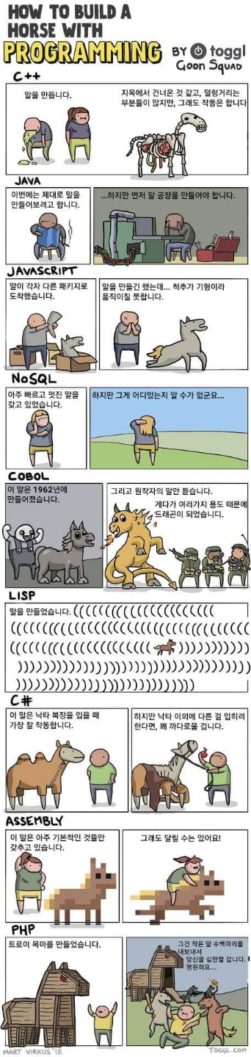

Slide 32
Node.js – 특징
단일 쓰레드
Intel의 i7–7700K의 경우, 4코어 8쓰레드이지만 8쓰레드를 다 사용하려면 멀티 쓰레드 프로그래밍을 해야 함
그러나, 멀티 쓰레드 프로그래밍은 매우 어려워서 생산성이 저하됨
비동기식 I/O
Javascript는 단일 쓰레드를 사용하는 대신에 비동기 I/O를 지원함
입력을 받는 과정은 매우 느리기 때문에, 동기식의 경우, 입력을 받는 동안, 뒤의 코드를 실행하지 못함
그러나, 비동기식 I/O는 입력을 받는 동안 뒤의 코드를 실행함
이러한 비동기식을 사용하는 함수를 콜백 함수(Callback Function)라고 함

Slide 33
Node.js – 사용하면 좋은 곳
입출력을 하는 경우가 많은 곳
데이터를 실시간(스트리밍)으로 다루어야 하는 곳
단, 단일 쓰레드이기 때문에 CPU를 많이 사용해야 하는 곳에는 적합하지 않음

Slide 34

Node.js – Hello, World!

Slide 35
??????????????????????

Slide 36
사실 우리는 이때까지 Node.js를 하고 있었음

Slide 37

Node.js – Hello, World! 설명
웹 서버를 만들기 위해서는 IP 주소와 Port 번호를 입력해야 함
그러나 우리는 둘 다 입력하지 않았음
때문에 Default 값인 127.0.0.1이라는 IP 주소와 49228이라는 랜덤 Port로 연결됨
127.0.0.1은 Loopback IP로 자기 자신을 가리킴 (Localhost라고도 함)

Slide 38
Node.js – 다음 시간에 할 것
웹 서버 만들기
디스코드 봇 만들기

Slide 39
Part 3. 과제

Slide 40
과제 – 누구인가? 누가 기침 소리를 내었는가 말이야!!
자기 자신의 프로필 대한 객체를 만들고 기침을 하는 행동을 재현해보자!
객체를 만드는 방식은 위의 나와 있는 방식들 중 원하는 방식으로 만듦
이름, 나이 등등 자신에 대한 프로퍼티를 만들고 기침을 하는 함수를 만듦 (콜록! 콜록!)
그 외 자신 넣고 싶은 기능들을 추가해보자
파일 이름은 WhoAreYou.txt
gowns0719@gmail.com으로 5월 26일(월)까지 제출

Slide 41
Q & A

